Slide 1
ESPECIALIZACIÓN EN LA UNIVERSIDAD MA

Slide 2
EL PROGRAMA WEBCENTER PROVEE UNA OPORTUNIDAD PARA:
GENERAR FLUJO DE EFECTIVO DE INMEDIATO
DESARROLLAR EXITOSAMENTE UN NEGOCIO UNFRANCHISE
Notes:
TRAINER’S NOTES:
Our program is lucrative now and in the future, thus making an excellent opportunity for expanding distribution with qualified prospects

Slide 3
Los mejores Propietarios de WebCenter tienen las mismas cualidades que los mejores Propietarios de UnFranchise
Las CUALIDADES de la persona son más importantes que su nivel de educación, experiencia, conocimientos técnicos, etc.
Aquellos candidatos con las siguientes cualidades están en condiciones de aprovechar nuestro sistema para el éxito
AMIGABLES Y SOCIABLES
CON BUENOS CONTACTOS
JÓVENES EMPRENDEDORES
ORGANIZADOS Y RESPONSABLES
PROACTIVOS
PROFESIONALES (DE CUALQUIER TIPO)
HABILIDADES DE GESTIÓN
CANDIDATOS DE UFO
Notes:
TRAINER’S NOTES:
When identifying great WCO candidates, it’s important to focus on the “kind of person” the prospect is rather than their just their profession
Techies are not bad candidates. They simply aren’t the ONLY candidates
A waitress who is a go getter/ motivated individual is a better WCO candidate than a lazy web designer

Slide 4
RENTABILIDAD ¿Cuál es el potencial detrás de la oportunidad?
EL PRODUCTO Y EL SERVICIO ¿Es este un producto/servicio que me gusta y acaso existe un mercado para ello?
EL SISTEMA ¿Cómo funciona el sistema?
APOYO ¿Qué tipo de apoyo tendré disponible para ayudar a que mi negocio crezca?
ES IMPORTANTE EXPLORAR TODAS LAS ÁREAS PARA TOMAR UNA DECISIÓN INFORMADA AL EM
CÓMO COMENZAR ¿Cuáles son mis opciones para ponerme en marcha?
Notes:
TRAINER’S NOTES:
Self Explanatory

Slide 5
VAMOS A ECHAR UN VISTAZO AL POTENCIAL DE INGRESOS
GANANCIAS AL POR MENOR
BV
POTENCIAL DE CRECIMIENTO
Notes:
TRAINER’S NOTES:
Earning potential will be demonstrated in terms of short term and long term growth potential

Slide 6
METAS EN LOS NEGOCIOS
METAS FAMILIARES/PERSONALES
Pago de sus gastos de viaje para el año
Lograr un saldo positivo en su negocio
Ayudar a un candidato a ganar los fondos para comenzar su negocio
Vacaciones en familia
Saldar deudas en tarjetas de crédito
Compras de temporada
Actividades extracurriculares
Compra de un juguete nuevo
Notes:
TRAINER’S NOTES:
Business owners have two types of expenses.
Feel free to verbalize seasonal things. For example – if it’s summertime, talk about summer camp costs. Share your own expenses that come up etc.
The key is to hit the point – this is a fixed cost goal. It is something that can be paid off.
Ongoing costs are typically covered by setting long term goals using the MPCP

Slide 7
UN SITIO WEB SE VENDE, EN PROMEDIO, EN €1.149
¡O SEA: UNOS €800 EN GANANCIAS POR VENTAS!
DIVIDA SUS METAS EN MÚLTIPLOS DE €800 PARA ESTIMAR LA CANTIDAD DE SITIOS WEB QUE DEBE VENDER PARA LOGRARLAS
Notes:
TRAINER’S NOTES:
Self explanatory.

Slide 8
CADA VENTA DE SITIO WEB GENERA 230 BV
USTED GANA 30 BV AL MES POR CADA CLIENTE ACTIVO
AHORA USTED PUEDE GANAR BV ADICIONAL
Notes:
TRAINER’S NOTES:
Again – you can apply this to any of your fixed cost goals

Slide 9
El programa WebCenter es una excelente manera de hacer crecer su negocio entero.
No se trata únicamente de ventas, hay varias maneras en las que puede expandir su negocio para que sea más rentable en el largo plazo.
Esta industria no se trata únicamente acerca de usted y lo que puede hacer.
Un objetivo importante es duplicar el sistema y ampliar su negocio y la red.
HABLAREMOS MÁS ADELANTE SOBRE EL SISTEMA DE DUPLICACIÓN, PERO PRIMERO VAMOS A HABLAR DE LAS DIFERENTES FORMAS EN QUE PUEDE EXPANDIR SU UNFRANCHISE CON EL PROGRAMA WEBCENTER
PROGRAMA DE PRACTICANTES
INCENTIVAR LA PARTICIPACIÓN DE CADA CLIENTE
EMP
Notes:
TRAINER’S NOTES:
This is where we talk about growth potential. It’s not just about what the UFO can achieve on their own – let’s show them the opportunities they have to build further!
Prospecting / Recruiting
Building share of customer
Global expansion

Slide 10
ESTE PROGRAMA PROPORCIONA UNA MANERA PARA QUE LOS POTENCIALES PROPIETARIOS DE WEBCENTER APROVECHEN SU PROPIO ESFUERZO Y PUEDAN SER GUIADOS POR UN PROPIETARIO DE WEBCENTER EXPERIMENTADO.
LOS PRACTICANTES TIENEN ACCESO ILIMITADO A ASISTENCIA DE VENTAS PARA LLEVAR A CABO CITAS DE VENTAS DEL SITIO WEB POR SU CUENTA.
INCORPORAR UN PRACTICANTE DE WEBCENTER ES FÁCIL
Notes:
Trainers Notes
Duplication is critical and there are a number of ways for you to duplicate the power of the WebCenter Program in your organization, one of which is via Internship.

Slide 11
INCORPORAR UN PRACTICANTE DE WEBCENTER
Debe explicar el negocio a su practicante. El objetivo es que se convierta en un socio comercial calificado, por lo que su conocimiento del negocio es fundamental.
Active a su practicante en el sistema. Puede tener un máximo de 4 a la vez. Que podrán estar activos durante 90 días. Para incorporar un practicante, cree un contacto en su WebCenter y seleccione “Candidato de WebCenter".
Venta de sitios web y obtención de beneficios por parte de su practicante. Al aprovechar el sistema de ventas sencillo y a los especialistas en el producto, usted ayuda a su practicante a vender 1-2 sitios Web.
Usted ayuda a su practicante para capitalizar su UnFranchise con ganancias de las ventas al por menor de sitios web. La ganancia al menudeo es pagada a usted, el propietario WebCenter. Usted debe utilizar la ganancia para capitalizar el negocio de su practicante.
Notes:
Trainers Notes
Briefly describe the process. Encourage prospects to check out mawc411.com for more information

Slide 12
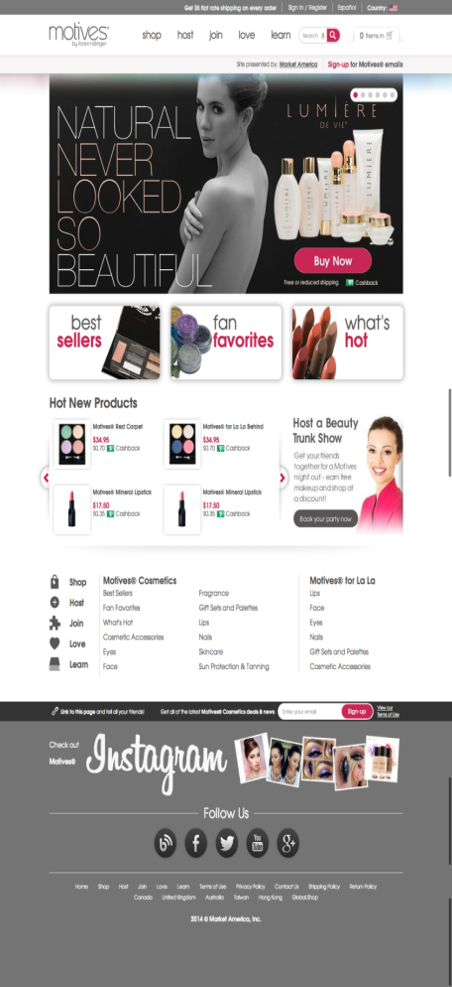
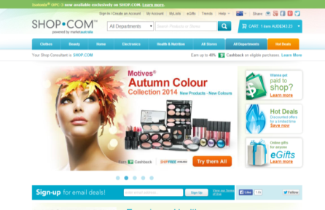
NUESTROS CLIENTES SON PROPIETARIOS DE PEQUEÑAS EMPRESAS
AYUDAMOS A LOS PROPIETARIOS DE NEGOCIOS CON SUS GASTOS
COMPREN PRODUCTOS DE MA
SE CONVIERTAN SUS SOCIOS DE UNFRANCHISE
Notes:
Trainers Notes
Excellent way to expand your network
Opportunities to build share of customer with your website clients

Slide 13
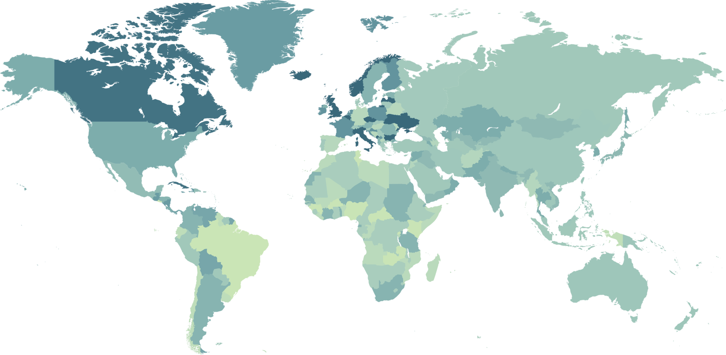
Países market
USA
Canada
Mexico
Australia
Taiwan
Hong Kong
United Kingdom
Spain
Singapore
Países EMP
Bahamas
Costa Rica
Columbia
Dominican Republic
Ecuador
Jamaica
New Zealand
SU WEBCENTER GLOBAL
SU WEBCENTER QUEDA AUTOMÁTICAMENTE HABILITADO PARA VENDER SITIOS WEB GLOBALMENTE EN TODO PAÍS MARKET (MARKET AMERICA, MARKET TAIWAN, ETC.) O DEL EMP
Notes:
TRAINER’S NOTES:
What does that do for us?
First, by having websites which are completely in other languages and the entire back end of the system, including the menus and contextual help, the business owners who are more comfortable with another language will be able to take more effective use of the solution.
Second, by providing all the support, from sales to ongoing support with clients, all in multi-languages.
As a non-native speaker, you can probably find numerous business owners who you can have a short conversation to set an appointment with, but you wouldn’t be able to do a sales walkthrough because the business owner might not understand English well enough. This way, all you need to do is set the appointment, and let the team handle the rest for you!
And we all know that some of your best business prospects are business owners and customers of yours. This is a very natural way to lead to prospects for the business in a cultural market you might not have thought you could make inroads to.

Slide 14
¡ABSOLUTAMENTE!
ALTA RENTABILIDAD
BV RESIDUAL
DUPLICACIÓN
DESARROLLO DE LA PARTICIPACIÓN DEL CLIENTE
EXPANSION GLOBAL / EMP
¿ESTA ES UNA OPORTUNIDAD RENTABLE?
Notes:
TRAINER’S NOTES:
Take a minute to just hit the points really fast. This is an impact slide to show that the profitability of our model is high! The potential is big and they have many opportunities to be successful.

Slide 15
AL EVALUAR EL PRODUCTO Y EL SERVICIO, ALGUNAS BUENAS PREGUNTAS A RESPONDER SON:
¿Hay un mercado para el producto o servicio?
¿Es este un producto o servicio que me gusta?
¿El producto o servicio es competitivo en el mercado?
Notes:
TRAINER’S NOTES:
Here are some talking points:
We are all consumers of websites in our every day lives. Think about where you read your news, socialize etc.
Would you agree that people are plugged in and get much of their information online?
Businesses need to be online so they can interact with their customers and potential customers
Customers have an expectation to be able to browse websites for products, information and services

Slide 16
El mercado
La Internet conecta el mundo. Todos estamos conectados.
Si se fijan, todos somos consumidores por Internet de alguna manera.
En ella uno
Lee las noticias
Socializa
Investiga
Encuentra productos
Encuentra servicios
Juega
Obtiene música
Obtiene libros
Obtiene publicaciones periódicas
Obtiene consejos
Notes:
TRAINER’S NOTES:
Here are some talking points:
We are all consumers of websites in our every day lives. Think about where you read your news, socialize etc.
Would you agree that people are plugged in and get much of their information online?
Businesses need to be online so they can interact with their customers and potential customers
Customers have an expectation to be able to browse websites for products

Slide 17
SOMOS UNA ASOCIACIÓN:
Market ESPAÑA,
MaWebCenters
Y usted
Notes:
TRAINER’S NOTES:
Remember, it’s a strategic partnership. We are all in business for ourselves, but not by ourselves. You partner with two powerful companies as part of your business model, Market America which provides logistical and business development support and maWebCenters who provides the technology support and customer service
Many companies these days rely on strategic partnerships to become stronger and have better longevity and success, you are doing the same thing but within
Together we are helping small- medium sized businesses grow their business while simultaneously growing our own.

Slide 18
PODEMOS AYUDAR A LA PYME A REALIZAR LO SIGUIENTE:
INCREMENTO DE INGRESOS
REDUCCIÓN DE GASTOS
INCREMENTO EN SATISFACCIÓN DEL CLIENTE
¡PARTICIPACIÓN EN EL MÉTODO MÁS POPULAR Y EFICAZ PARA ATRAER MÁS CLIENTES!

Slide 19
¿POR QUÉ SOMOS MEJORES?
As you can see, our clients are getting more than just a website, they are getting an entire online marketing strategy.
Let’s take a look at the myriad of tools and options that our clients have.
Notes:
Trainers Notes:
Intro slide to new section

Slide 20
Responsive Websites
Los sitios web
Completamente personalizable
Cambios en el texto
Los cambios no dependen de la empresa creadora de sitios Web
Los cambios aparecen inmediatamente
Se incluyen sitios gratuitos para dispositivos mÓviles
Notes:
Trainers Notes:
This is just an intro slide – The goal here is to get them excited about what we are going to talk about.
In brief, cover the big topics “Websites, Marketing Tools, Unlimited, Support, Security)
The goal is to paint a simple picture of how all –inclusive our solution actually is / Instill confidence in the product.
Spend 1 minute or less on this slide – the details are coming up!

Slide 21
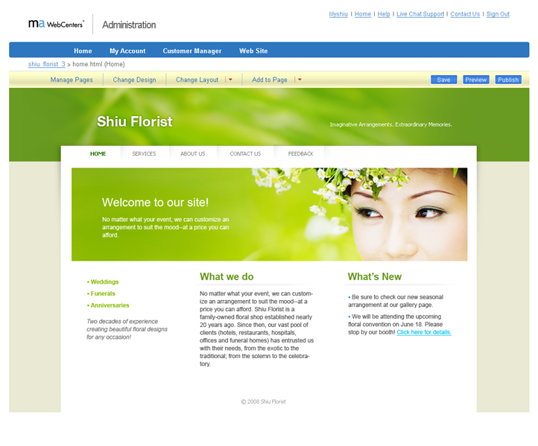
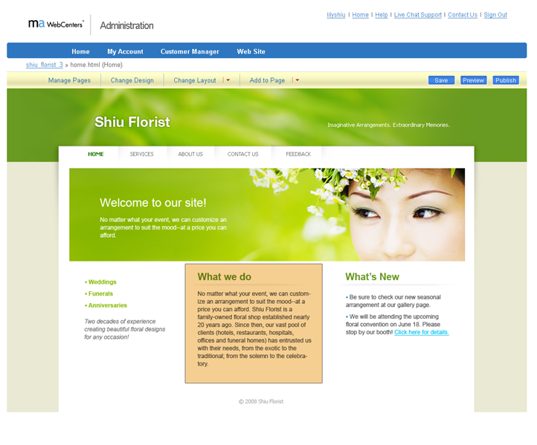
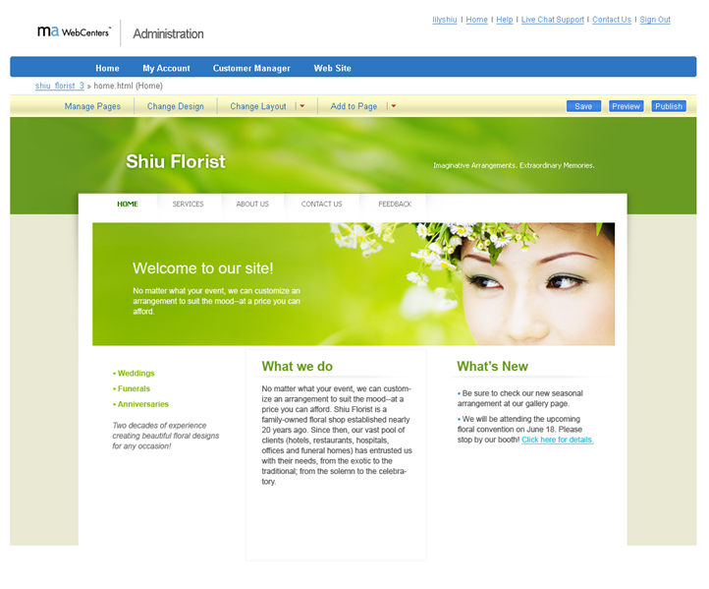
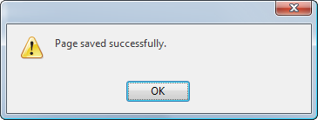
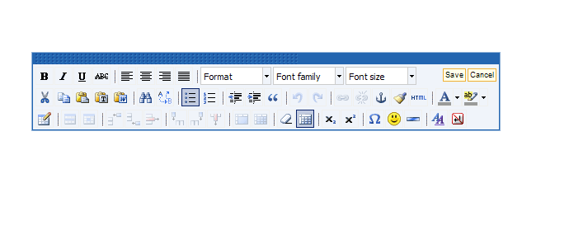
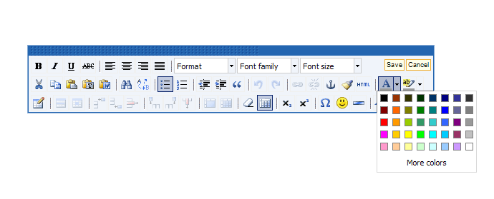
Easy Content Management
CAMBIOS EN EL TEXTO
What we have
Various design packages, delivery service, designed by you
Notes:
TRAINER’S NOTES:
See how easy?

Slide 22
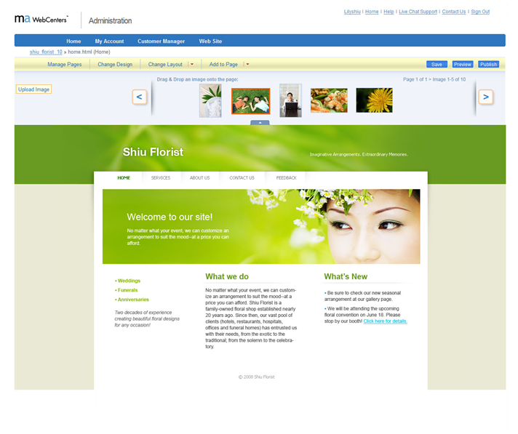
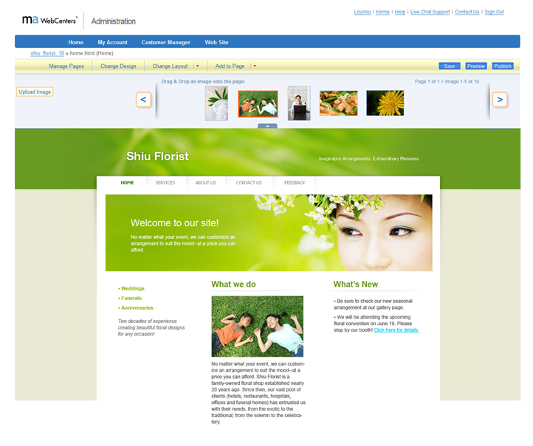
ADICIÓN DE IMÁGENES/VIDEO
Notes:
TRAINER’S NOTES:
And adding an image is just as easy.
By the way – this is the same process for adding a video!
Adding other widgets like photo galleries, maps, forms etc. are just as simple!

Slide 23
DiseÑo web atento
Contamos también con un departamento completo de diseño gráfico para crear diseños personalizados para su cliente
www.masamples.com
Notes:
Trainers Notes:
Design adds value and makes the process more enjoyable for the client. The design center is a large reason why we are able to duplicate this business at all

Slide 24
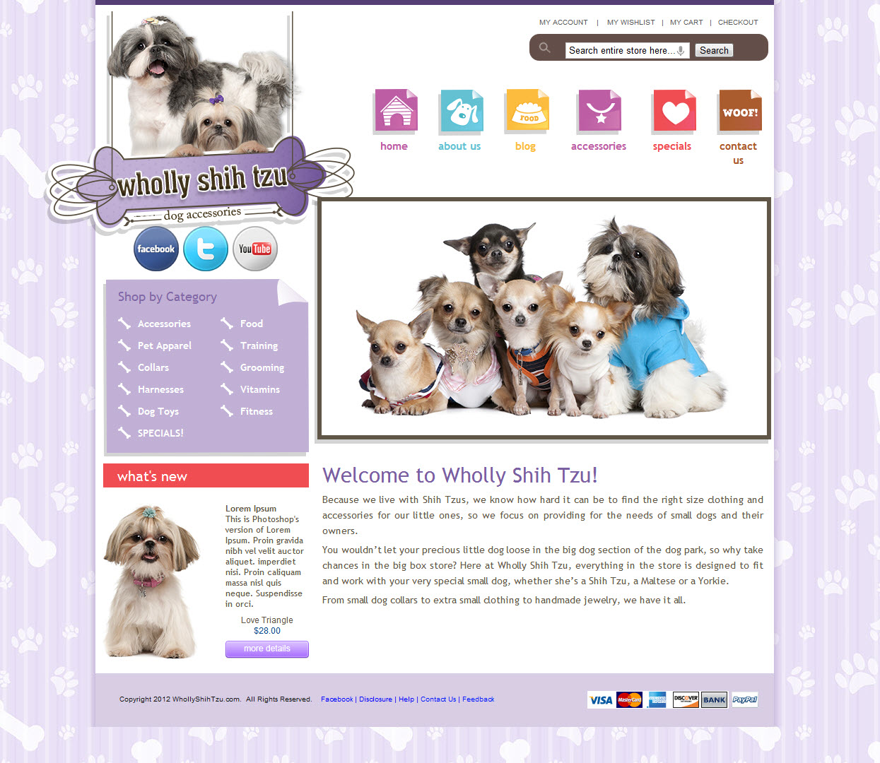
DiseÑo web atento
Notes:
TRAINER’S NOTES:
Here are some examples of sites done with our design center.
You can see how professional these designs look.
Any business owner would be proud to have one of these websites for their own.
We are constantly sharing the latest work by our design center on our Facebook Page: facebook.com/officialmawebcenters

Slide 25
Comercio electrónico
Notes:
TRAINER’S NOTES:
Our e-commerce system is incredibly flexible.
There is so much which can be done with it.
(share some personal examples from your own client base).
(hit some of the highlights from the F&B).
Again, this is about providing an effective Internet presence. If the business owner’s current solution doesn’t allow for customer reviews or wishlists, is it an effective internet presence? Nope!

Slide 26
HERRAMIENTAS PARA COMERCIO ELECTRÓNICO
Opciones de ajuste de precio al reconfigurar el producto
Historial de pedidos con función de renovación
Múltiples opciones de facturación
Lista del comprador
Vista panorámica y zoom del producto
Comparación de productos
Críticas de productos, hechas por compradores
Etiquetas de productos
Tablero de ventas
Vea quién anda de compras
Resultados de búsqueda en catálogo mejorados con miniaturas de los productos
Notes:
TRAINER’S NOTES:
Our e-commerce system is incredibly flexible.
There is so much which can be done with it.
(share some personal examples from your own client base).
(hit some of the highlights from the F&B).
Again, this is about providing an effective Internet presence. If the business owner’s current solution doesn’t allow for customer reviews or wishlists, is it an effective internet presence? Nope!

Slide 27
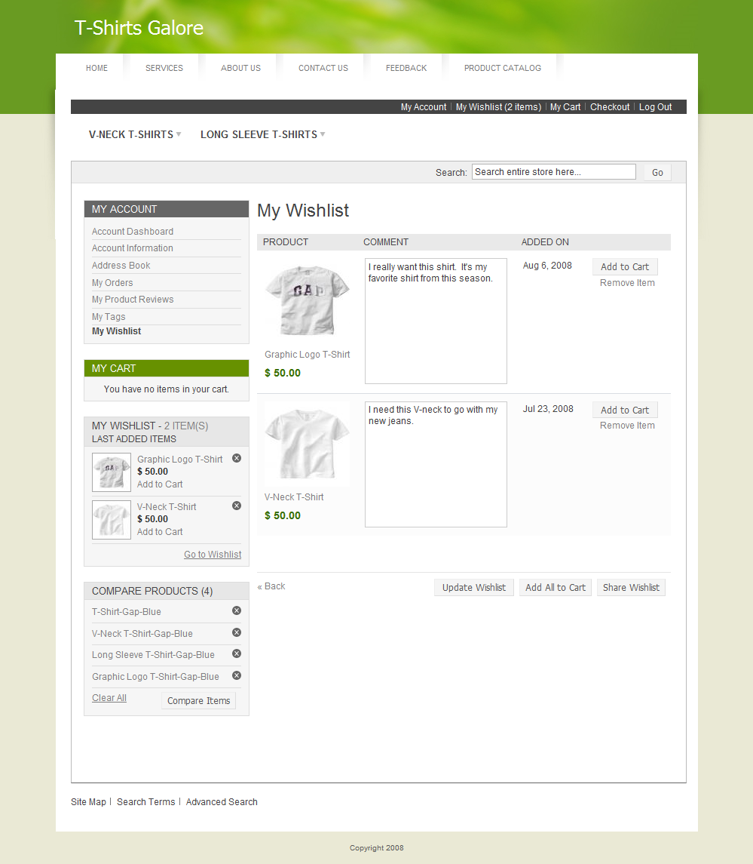
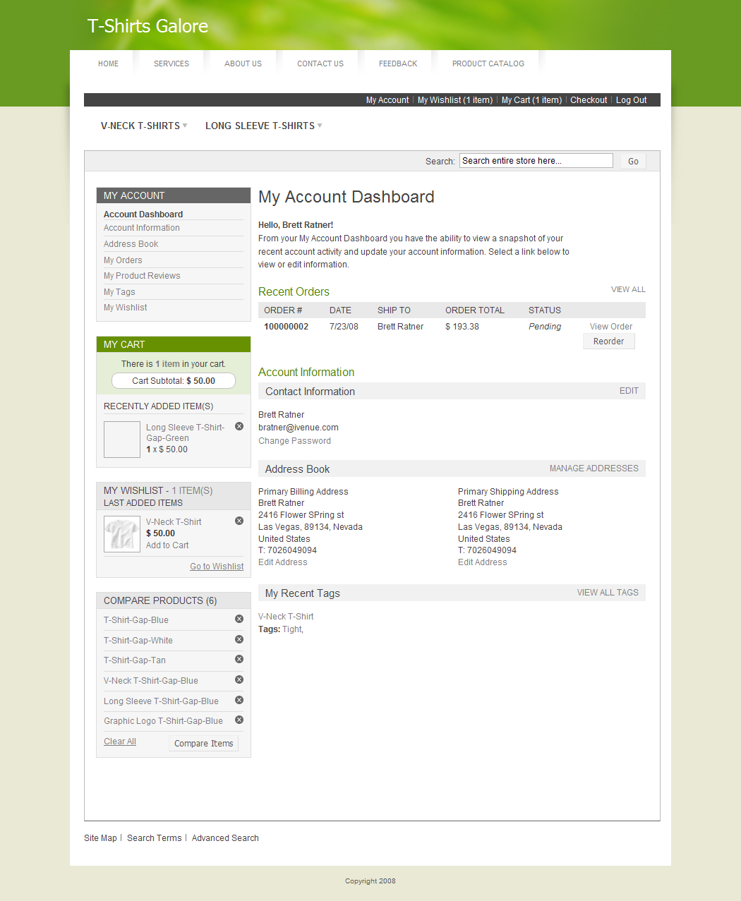
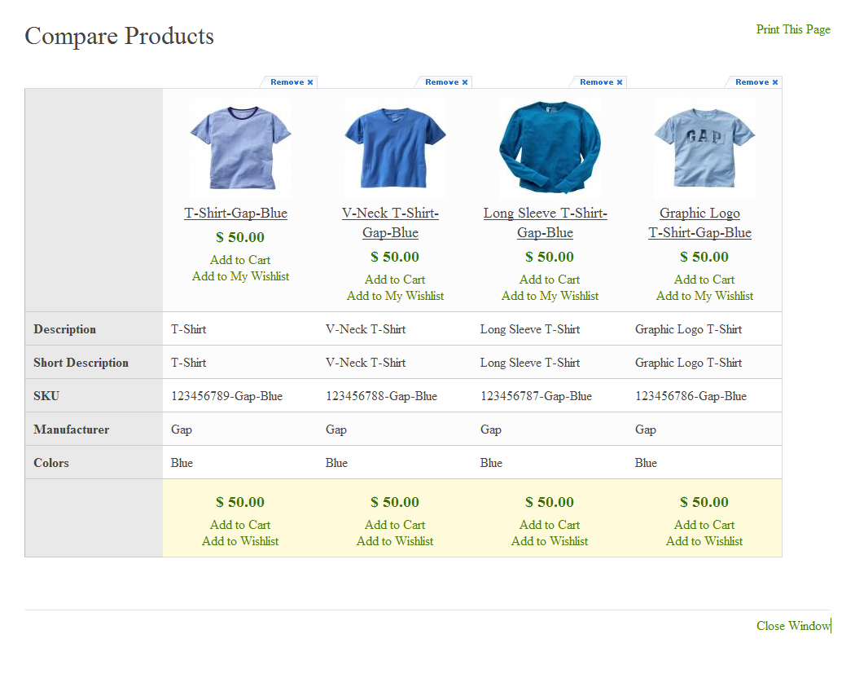
LISTA
CUENTA DE COMPRADOR
COMPARACIÓN DE PRODUCTOS
Notes:
TRAINER’S NOTES:
Let’s look at the ecommerce more in detail
Product comparison
Reordering
Wishlists
Etc

Slide 28
Los Recursos de comercializaciÓn
Recursos SEO
Recursos en redes sociales
CRM (Administración de la Relación con el Cliente) y comercialización por correo electrónico
Dominios y correo electrónico
Notes:
Trainers Notes:
Teaser slide The goal here is to get them excited about what we are going to talk about.
In brief, cover the big topics “Websites, Marketing Tools, Unlimited, Support, Security)
The goal is to paint a simple picture of how all –inclusive our solution actually is / Instill confidence in the product.
Spend 1 minute or less on this slide – the details are coming up!

Slide 29
La Falta de lÍmites
Sin límite de páginas
Sin límite de cambios
Sin límite de tráfico
Sin límite de direcciones de correo electrónico
Sin límite de actualizaciones
With unlimited support, changes and upgrades, having an effective online presence is simple.
We take away the challenges that business owners face to stay current with their online marketing solution.
Notes:
Trainers Notes:
Teaser slide – The goal here is to get them excited about what we are going to talk about.
In brief, cover the big topics “Websites, Marketing Tools, Unlimited, Support, Security)
The goal is to paint a simple picture of how all –inclusive our solution actually is / Instill confidence in the product.
Spend 1 minute or less on this slide – the details are coming up!

Slide 30
HABLEMOS PRIMERO SOBRE ALGUNAS MEJORAS RECIENTES
Notes:
Trainers Notes:
This is just an intro slide –

Slide 31
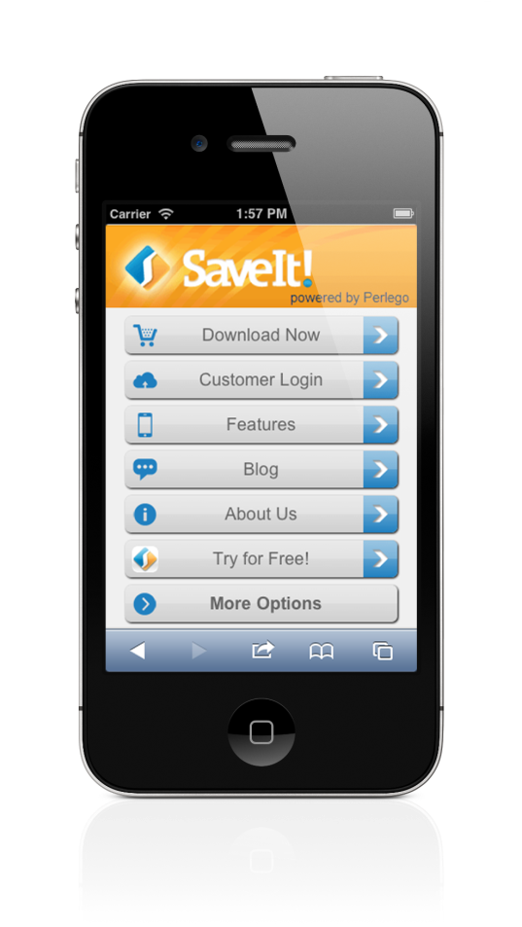
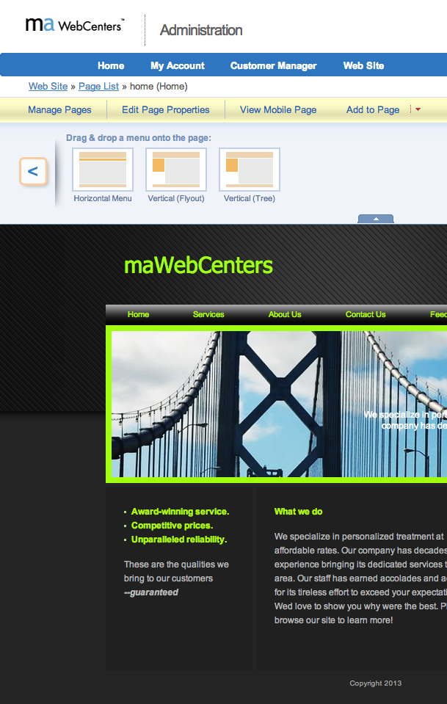
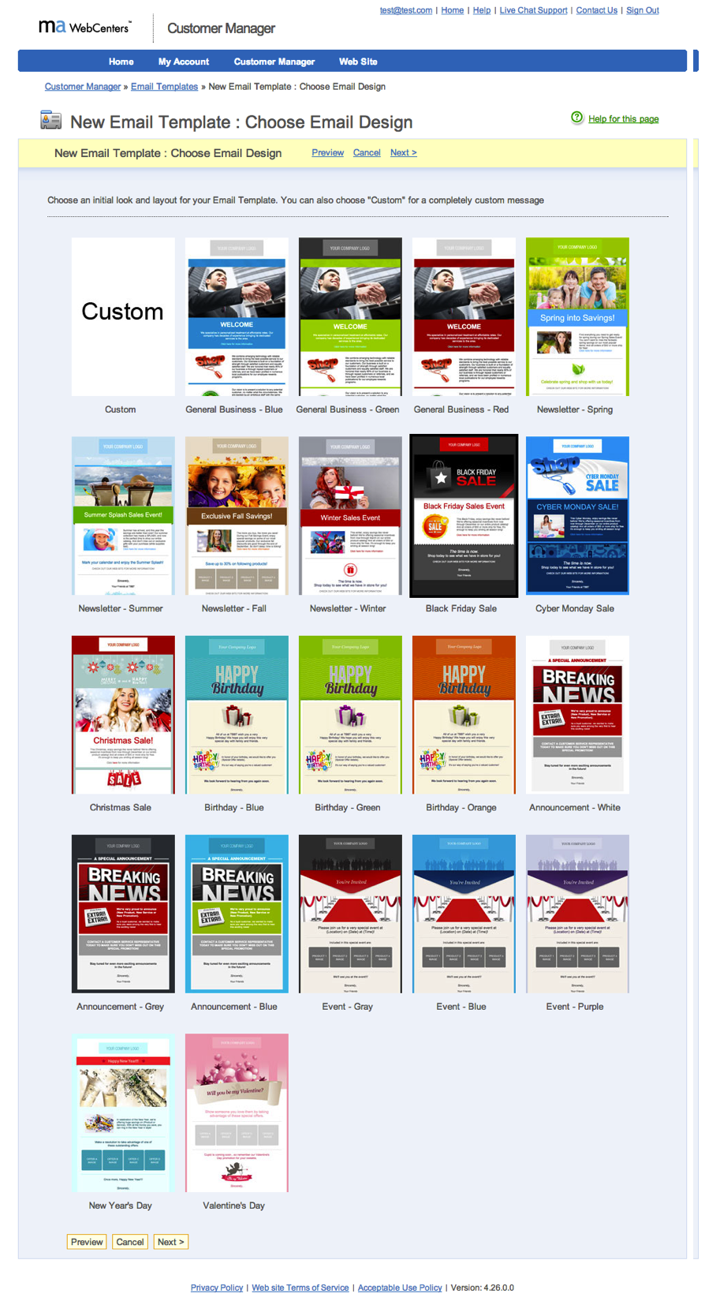
SITIOS PARA DISPOSITIVOS MÓVILES
COMERCIALIZACIÓN POR CORREO ELECTRÓNICO
WIDGET DE BÚSQUEDA EN SITIO WEB
Notes:
Trainers Notes:
Upgrades are always coming!
As the market and needs change, so will we!

Slide 32
La Asistencia Técnica y
La Seguridad
La Asistencia Técnica
Ayuda ilimitada para modificar el sitio
Asistencia con uso de todas las funciones y recursos de nuestra solución
Asistencia en país de residencia 24 horas al día toda la semana
Instalaciones de alojamiento Web ultraseguras, servicio initerrumpido de seguridad con supervisión de incidentes; alojamiento en servidores Dell PowerEdge escalonados, de alto rendimiento, protegidos contra fuego, inundaciones, terremotos, cortes de energía y desastres de otros tipos.
Protección cortafuegos de doble capa con Cisco PIX firewalls
Notes:
Trainers Notes:
Share Stories!

Slide 33
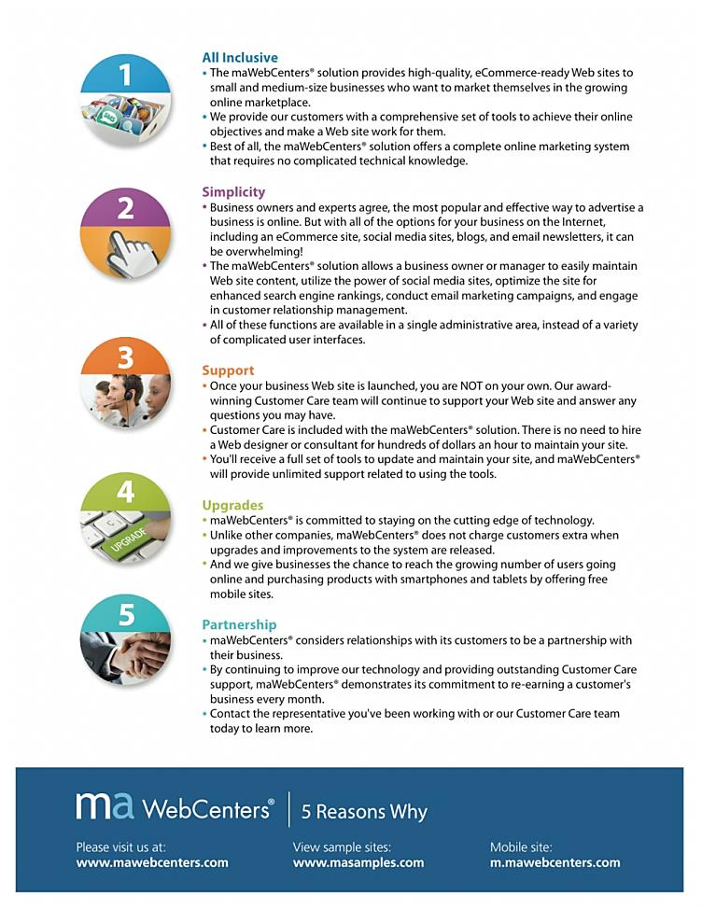
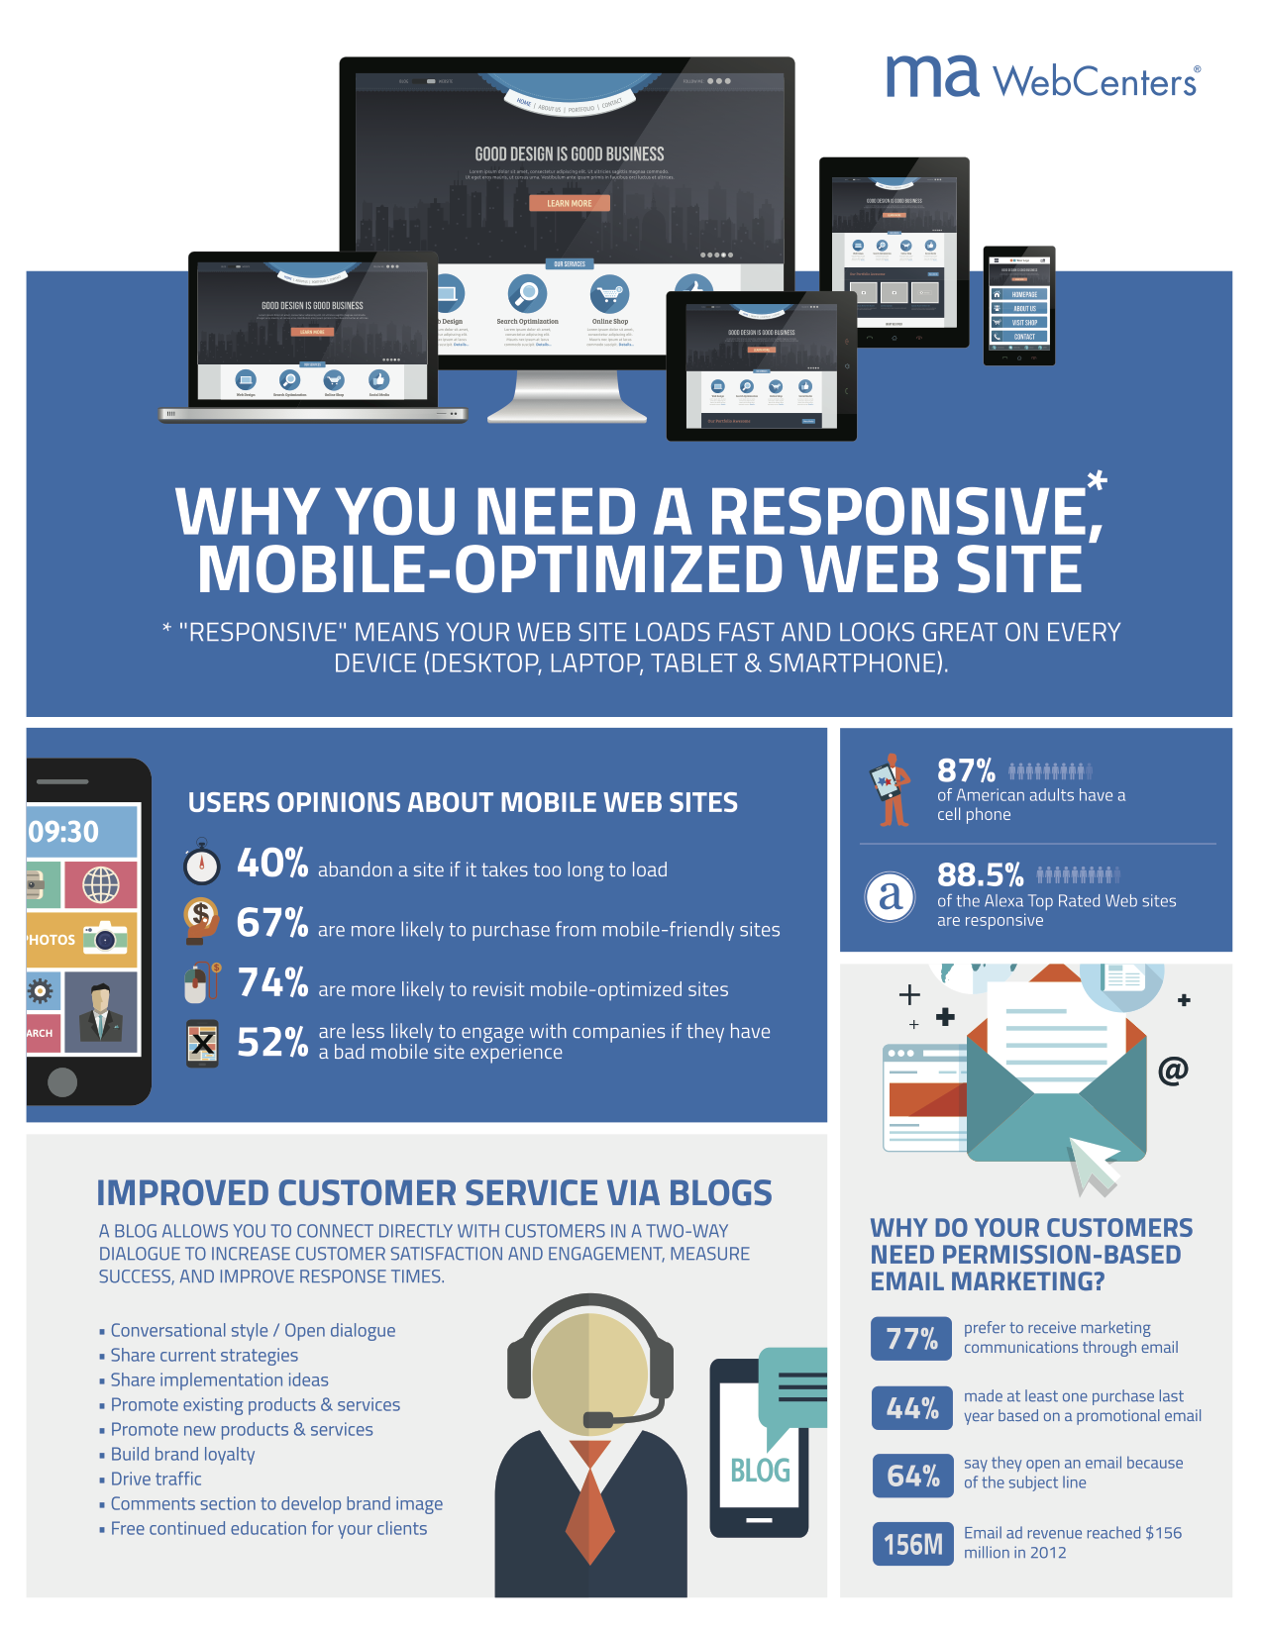
TENEMOS LA MEJOR SOLUCIÓN
Notes:
TRAINER’S NOTES:
You can use this flyer to share with website prospects

Slide 34
HEMOS ESTABLECIDO:
Tenemos un producto increíble que es una inversión rentable para su cliente
Hay potencial de ganancias sólidas y de crecimiento para usted, el propietario de WebCenter
Veamos ahora el sistema que respalda el producto y el potencial
Notes:
Trainers Notes:
Again – another Impact Slide! Just a reminder – “We have an awesome product and there is a market place for what we are selling”.
Now we transition into the next point of evaluation – “the system”

Slide 35
ASÍ QUE, ¿QUÉ ESTAMOS VENDIENDO?
LAS CAPACITACIONES WCT 101 Y 201 CUBREN NUESTRO SISTEMA DE VENTAS A PROFUNDIDAD.
LO QUE QUEREMOS CUBRIR AHORA SON LOS BLOQUES FUNDAMENTALES QUE CONFORMAN NUESTRO SISTEMA DE VENTAS.
¿Sitios web?
¿Herramientas de marketing?
¿Ambos?
Notes:
Trainers Notes:
Remind people that we are going through the fundamentals of our sales system and that they can get more training about our standardized system for sales by attending a 101 or 201 course. It’s also a good point to mention where they can find out where these trainings are (www.mawc411.com) and feel free to let them know if you have any upcoming trainings

Slide 36
NOSOTROS VENDEMOS LA CITA
Notes:
TRAINER’S NOTES:
Let’s talk about what we are selling.
Are we selling…
The technology?
The features?
The benefits?
The appointment?
Which do you think and why?

Slide 37
Nuestro sistema se basa en la venta de las citas y luego aprovechar nuestros equipos de profesionales para manejar todo el trabajo pesado por usted mientras que proporciona el mejor producto y servicio posible a su cliente
Notes:
TRAINER’S NOTES:
You are not the sales, design or technical expert
There are professional teams that work for you who will do this heavy lifting for you

Slide 38
LOS ESPECIALISTAS DEL PRODUCTO SE ENCARGAN DE:
ESPECIALISTAS EN EL PRODUCTO
CENTRO DE DISEÑO
SERVICIO DE ATENCIÓN AL CLIENTE
Notes:
TRAINER’S NOTES:
You are not the sales, design or technical expert
There are professional teams that work for you who will do this heavy lifting for you

Slide 39
LOS ESPECIALISTAS DEL PRODUCTO SE ENCARGAN DE:
Leer con usted las notas sobre la cita programada, unos 5 minutos antes de la cita.
Preguntar a su clientes sobre sus negocios
Mostrar nuestra tecnología a su cliente
Responder las preguntas de su cliente.
¡Hacer el seguimiento a su cliente por usted!
¡Vender el sitio web por usted!
EL CALENDARIO DE VENTAS INTERACTIVO ES UNA DE LAS PIEZAS ESENCIALES DEL WEBCENTER. PERMITE PROGRAMAR UNA CITA CON UNO DE NUESTROS EXPERTOS EN VENTAS DE SITIOS
Notes:
TRAINER’S NOTES:
Help your class understand that product specialists are easy to use and that they will help make them money
Let them know what they can expect from the product specialist so they will feel more comfortable using them

Slide 40
CENTRO DE DISEÑO
Una vez que el paquete de diseño es vendido, el cliente que compró se pone en contacto por teléfono dentro de 2 días laborales por el director del proyecto asociado a su proyecto para comenzar.
A partir de ahí, es sólo una cuestión de conseguir la información, documentos, imágenes, y las autorizaciones, para que el proyecto avance.
Fases: Concepto, Integración, ¡Lanzamiento!
Nuestro equipo hace un excelente trabajo para segurarse de que los proyectos avancen y de que los clientes queden satisfechos.
Notes:
TRAINER’S NOTES:
Help your class understand that design center are easy to use and that they will help make them money
Let them know what they can expect from the design center so they will feel more comfortable using them

Slide 41
CONSTANTE APOYO PARA SUS CLIENTES
CONSEJOS PARA APROVECHAR A LA ASISTENCIA TÉCNICA
Asegúrese de poner de relieve el valor de la asistencia técnica al establecer citas con clientes potenciales.
Cuando usted vende un sitio, tómese unos minutos para mostrar a su cliente cómo pueden acceder a la asistencia técnica.
Cuando haya seguimiento con los clientes existentes, pregúnteles si están utilizando la ventaja de la ayuda de soporte técnico.
Incluya la información de atención al cliente en sus tarjetas de negocios, su firma de correo electrónico, en sus cuentas de medios sociales para su WebCenter, teléfono, etc.
Enseñe a sus clientes cómo utilizar a la asistencia técnica.
Notes:
TRAINER’S NOTES:
Makes our system duplicatable because you don’t have to be a technical guru to maintain your client’s websites.

Slide 42
USTED PROGRAMA UNA CITA CON UN CANDIDATO.
ASISTENCIA A LAS VENTAS LE AYUDA A VENDER EL SITIO WEB POR USTED.
EL CENTRO DE DISEÑO PUEDE DISEÑAR EL SITIO PARA SU CLIENTE.
ATENCIÓN AL CLIENTE LE AYUDARÁ A MANTENER EL SITIO PARA SU CLIENTE Y PROPORCIONAR APOYO PARA EL USO DE TODAS NUESTRAS HERRAMIENTAS DE MARKETING.
Notes:
TRAINER’S NOTES:
Simple Sales Recap
Keep it simple!
Leverage the teams of professionals to do all the heavy lifting for you
You can give tips for being a customer manager – what do you do with your clients? - Call to see how the appointment went - Make sure your clients have accurate contact information for tech support - Check in every once in a while

Slide 43
¡PIENSE EN TODOS LOS DUEÑOS DE NEGOCIOS QUE YA CONOCE!
Y EN LOS ESTABLECIMIENTOS CON LOS QUE YA HACE NEGOCIOS.
"Hey Joanne! Soy Laura, soy una gran fan de tu restaurante. Escucha, yo iba a pasar tu sitio web a un amigo, pero no lo encontré. ¿Tienes un sitio web? ¿En serio? Bueno…"
EJ: SU RESTAURANTE FAVORITO. ES TAN SIMPLE COMO HACER UNA LLAMADA TELEFÓNICA O DIRECTAMENTE IR Y HACER ALGUNAS PREGUNTAS.
Notes:
TRAINER’S NOTES:
Sometimes it helps to already know if your prospect has a website.
If you are already prepared with this information, it can help you to form some good questions and conversation starters
The goal here is not to use this information to solicit your prospects but rather to use it to engage prospects in conversation.
This is also a great way to qualify if there is any existing advertising budget

Slide 44
Ahora aquí está la parte mágica en la que simplemente promueve a los equipos de profesionales y establece una cita.
Se establece el CITA
"Sabes, Joanne, trabajo con una gran empresa que tiene toda una división que se especializa en ayudar a las pequeñas empresas a aprovechar Internet. Si deseas, podría conseguirte una cita con uno de los especialistas de producto para ver si ellos pueden ayudarte con eso".
Es así de simple.
Venda la cita. Aproveche los equipos.
Notes:
TRAINER’S NOTES:
Your answer to “what is it” is basically you making a solid referral and edifying the product specialists
Think of how you would invite someone to see the plan if you were a brand new distributor – you would edify the speaker and possible solution.

Slide 45
LAS CAPACITACIONES WCT 101 Y 201 CUBREN MÁS DETALLADAMENTE:
Establecimiento de Metas
Nuestro producto y el mercado
Generación de contactos
Cómo hablar con los candidatos del sitio web
Cómo aprovechar nuestro sistema de ventas
Cómo expandir su negocio con WebCenters
Cómo utilizar su WebCenter
Notes:
TRAINER’S NOTES:
Again – reiterating that the system for sales is covered in depth in our 101 and 201 classes

Slide 46
SU WEBCENTER LE PROPORCIONA TODAS LAS HERRAMIENTAS QUE NECESITA PARA APROVECHAR NUESTRO SISTEMA PROBADO PARA EL ÉXITO.
TODOS LOS MAWEBCENTERS INCLUYEN:
UN SITIO WEB PARA COMERCIALIZAR SU NEGOCIO DE VENTA DE SITIOS WEB.
UN CALENDARIO DE VENTAS INTERACTIVO PARA PROGRAMAR LAS CITAS.
EL ACCESO A DOMINIOS Y CORREOS ELECTRÓNICOS, MARKETING POR CORREO ELECTRÓNICO .
HERRAMIENTAS DE MARKETING
ACCESO A ASISTENCIA EN VENTAS, CENTRO DE DISEÑO, ATENCIÓN AL CLIENTE
Notes:
TRAINER’S NOTES:
Self Explanatory

Slide 47
CAPACITACIÓN ESTANDARIZADA EN LÍNEA Y EN VIVO.
WCT 101: PARA TENER ÉXITO CON VENTAS SIMPLES El Curso para la Certificación en maWebCenters 101 está diseñado para darle un sistema simple y duplicable para el desarrollo de su UnFranchise como propietario WebCenter. Usted ganará una comprensión básica de nuestro producto, del sistema de ventas simple y de las técnicas de construcción de negocios. Este curso también cuenta con una sección dedicada a la navegación de su WebCenter, un plan de acción para el éxito y un valioso taller para que usted pueda obtener experiencia práctica en el aula.
WCT 201: VENTAS AVANZADAS Y REDES
El Curso para la Certificación en maWebCenters 201 está diseñada para los dueños de WebCenter que han tomado el curso 101 y que están listos para llevar su negocio al siguiente nivel. Este curso cuenta con técnicas de ventas y desarrollo de negocios más avanzadas junto con conocimientos más profundos del WebCenter, de los materiales de marketing y de otras herramientas. Cuenta con talleres valiosos para la revisión de metas, de técnicas de venta, e incluso un taller de llamado telefónico para aprender a realizar citas.
Notes:
TRAINER’S NOTES:
Standard trainings about our proven system provide support. There is no need to figure out what to do to become successful, we lay out the proven strategies for you!

Slide 48
ASISTENCIA EN LÍNEA PARA PROPIETARIOS DE WEBCENTER
LÍNEA WCT www.mawc411.com/online_wct.jsp
WCO Blog blog.mawc411.com
DISTRIBUIDOR DE SOPORTE SITIO WEB www.mawc411.com
Facebook
90 DIA GRUPO DE APOYO
facebook.com/groups/WebCenterFastTrack
Webinar www.mawc411.com/webinars.jsp
maWebCenters BOLETÍN newsletter@mawebcenters.com
Notes:
TRAINER’S NOTES:
Self Explanatory

Slide 49
ASISTENCIA EN LÍNEA PARA PROPIETARIOS DE WEBCENTER
Unlimited Access Tech Support
ayuda@mawebcenters.com
(p) 0800-587-1132 Ireland 1-800- 788-459
Live Chat Support 24/7
YouTube (Distribuidor)) www.youtube.com/user/officialmawc
Getting Started Guide www.unfranchisetraining.com
LA VIA RÁPIDA DE 90 DIAS www.unfranchisetraining.com
ACCESO ILIMITADO A SOPORTE VENTAS 866-287-8121
FOLLETOS, TARJETAS DE PRODUCTO, FLASH DRIVE, DISPONIBLES EN SU WEBCENTER
Notes:
TRAINER’S NOTES:
Self Explanatory

Slide 50
¡HÁGASE PROPIETARIO DE WEBCENTER!
INGRESE A SU UNFRANCHISE Y SELECCIONE "HACER PEDIDO DE PRODUCTO" INTRODUZCA EN CÓDIGO
Purchase a WebCenter
EU6040 Costo: / €255 BV: 300
US: 6040 / Costo: $350 BV: 300
Mexico: MX6040 / Costo: 5,340.93 pesos BV: 300
WebCenter Reactivation
España: EU6040RA Costo: / €110 BV: 300
US: 6040RA / Costo: $150 BV: 0
Mexico: MX6040RA / Costo: 2,288.97 pesos BV: 0
Notes:
TRAINER’S NOTES:
In order to implement our system, you must have a WebCenter
These are the options for existing UFOs

Slide 51
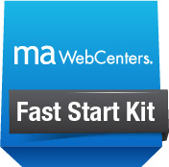
COMENZAR: ADQUIERA UN KIT DE INICIO RÁPIDO$399 USD
Negocio UnFranchise (300 BV y 3 BDC)
Kit de Suscripción del Distribuidor Independiente
Materiales para el desarrollo de negocios
maWebCenter: respaldado por los equipos de profesionales de maWebCenters
Notes:
TRAINER’S NOTES:
Fast Start Kit is available to prospects who want to start their UFO business as a WCO

Slide 52
RENTABILIDAD: Potencial en importantes ganancias minoristas y de BV, con oportunidades de desarrollar en profundidad a nivel nacional y mundial.
EL PRODUCTO Y SERVICIO: Una solución de comercialización superior en línea con todo incluído para ayudar a las empresas a aprovechar la web y a promover su negocio
EL SISTEMA: Un sistema de venta simple, con el apoyo de equipos de profesionales
APOYO: Capacitaciones estandarizadas, seminarios web, meetons, materiales impresos, equipos de profesionales
CÓMO EMPEZAR: Kit de Inicio Rápido, Conviértase en Propietario de WebCenter, Programa de Prácticas
¡HAGAMOS UNA VEZ MÁS ESAS PREGUNTAS IMPORTANTES!
Notes:
TRAINER’S NOTES:
Revisits the initial questions we wanted to answer for the person evaluating this as a business opportunity
Impact slide – hit the points hard but quickly /

Slide 53
RECUERDE, TODO EL CONOCIMIENTO EN EL MUNDO ES INÚTIL A MENOS QUE TOME ACCIÓN.
VISITE WWW.MAWC411.COM
ECHE UN VISTAZO A LOS SEMINARIOS WEB
HABLAR CON LA PERSONA QUE LO INVITÓ
ASISTA A UNA CAPACITACIÓN PARA LA CERTIFICACIÓN EN WEBCENTERS
CONVIÉRTASE EN PROPIETARIO DE WEBCENTER
¡COMIENCE SU VIAJE AL ÉXITO!
Notes:
TRAINER’S NOTES:
End on an encouraging note
Give follow up steps
Encourage them to talk to the person who invited them to check out the overview
Let them know about any upcoming events

Slide 54
¡GRACIAS!

Slide 55
Tenemos más de 13 años en el negocio
Contamos con decenas de miles de clientes con quienes trabajamos
Tenemos cientos de empleados
Hacemos negocios globales en más de 15 países
No estÁ solo
Aprenda a decir "Nosotros"
Usted y maWebCenters
Notes:
TRAINER’S NOTES:
Reiterate the partnership, we are in business together

Slide 56
Un sistema comprobado y duplicable para proveer una presencia eficaz en Internet a propietarios de pequeñas empresas (PYME).
Notes:
TRAINER’S NOTES:
Again, it’s about using phrases which help set the stage for the larger context of your partnership, so it’s all about “we” not “I”.

Slide 57
Toda venta comienza con postura
When do you recommend a good movie / restaurant / service / product?
Think about WHY you make this recommendation.
SIMPLE – you like something and you want to help!
You don’t recommend things you don’t like or understand!
Posture comes from knowing you can help.
So… to have Posture, You need Belief.
Notes:
TRAINER’S NOTES:
The Second part of confidence is confidence in yourself.
It all starts with how you see yourself.
I some areas you see yourself as being very confident. Think of the things that you say to yourself, oh, you know I do such and such really well. If someone asked you about that subject you would talk confidently on the topic you would feel strong and confident about answering any questions that they have about the subject, and if you needed to, you would have no problem winning someone over on that subject or topic.
What about the areas that you think you are “bad” at. Many people say they are “bad” at remembering people’s names. Well, in a lot of cases, that’s just an excuse for them to not remember people’s names. Try saying to yourself for two weeks “I’m great at remembering people’s names” Every time you start to think to yourself that you are “bad at remembering names” just cancel that message and say to yourself, “you know, I’m actually really good at remembering people’s names” I’ll guarantee that if you do this consistently for two weeks, you’ll notice just how good you are at remembering names.
This isn’t an issue of whether you actually are good or bad at remembering names, what it really is an issue of, is what you “program” yourself to be.
Stop programming yourself the wrong way and telling yourself that you are “bad” at this or that, program yourself to be “good” at these things and you will start to see improvement.
This isn’t a magical fix, it takes conscious effort and work to make this change, but, the good news is the process is simple.

Slide 58
Leveraging Social Media Marketing
Facebook: más de 1100 millones de usuarios activos
Groupon: 41 millones de clientes activos
Al aprovechar el poder de los Medios Sociales podemos influir en lo que impulsa a la Internet hoy en día
Twitter: unos 288 millones de usuarios activos
maWebCenters se concentra en ayudar a sus clientes a explotar la comercialización vía Medios Sociales
Notes:
TRAINER’S NOTES:
Again, people are on social media and businesses can benefit from being a part of that online community
maWebCenters can help your client leverage social media with their webs

Slide 59
ASISTENCIA TÉCNICA EN VARIOS IDIOMAS
La interfaz del visitante, el panel de control del WebCenter y los sitios Web que vendemos los tenemos en inglés, español y chino con caracteres tanto tradicionales como simplificados
Asistencia a las Ventas, Servicio de Atención al Cliente y Centro de Diseño, todo a su disposición en inglés, español, mandarín y cantonés
¿EN QUÉ SOMOS LOS MEJORES? ASISTENCIA EN VARIOS IDIOMAS
Notes:
TRAINER’S NOTES:
What does that do for us?
First, by having websites which are completely in other languages and the entire back end of the system, including the menus and contextual help, the business owners who are more comfortable with another language will be able to take more effective use of the solution.
Second, by providing all the support, from sales to ongoing support with clients, all in multi-languages.
As a non-native speaker, you can probably find numerous business owners who you can have a short conversation to set an appointment with, but you wouldn’t be able to do a sales walkthrough because the business owner might not understand English well enough. This way, all you need to do is set the appointment, and let the team handle the rest for you!
And we all know that some of your best business prospects are business owners and customers of yours. This is a very natural way to lead to prospects for the business in a cultural market you might not have thought you could make inroads to.

